Slide 1
Riesgo de bajo rendimiento académico
¿Podemos detectar a tiempo a quien necesita apoyo?
Juan Camilo Sierra Vega · Ciencia de Datos II · Universidad de Cartagena

Slide 2
Datos utilizados
¿Con qué información trabajamos?
400
6
32,5 %
estudiantes
datos de cada uno
en riesgo (130 de 400)
De cada estudiante conocemos seis datos: horas de estudio, asistencia, actividades entregadas, notas previas, promedio y asignaturas aprobadas.
También sabemos si terminó "en riesgo" de bajo rendimiento o no. Esa es la respuesta que el modelo aprende a anticipar.
Los datos son simulados: sirven para practicar el método, no describen a una institución real.

Slide 3
Modelo seleccionado
¿Cómo se predice el riesgo?
Entrenar
Probar
Comparar
con 300 estudiantes
con 100 estudiantes nuevos
con un modelo más simple
Usamos un bosque aleatorio: es como consultar a 300 "expertos" (árboles de decisión). Cada uno opina según los datos y gana la respuesta de la mayoría.
Se probó con estudiantes que el modelo no conocía, para saber si funciona con casos nuevos y no solo con los que ya vio.
El resultado es una probabilidad de riesgo, no una sentencia: la decisión final la toma una persona.

Slide 4
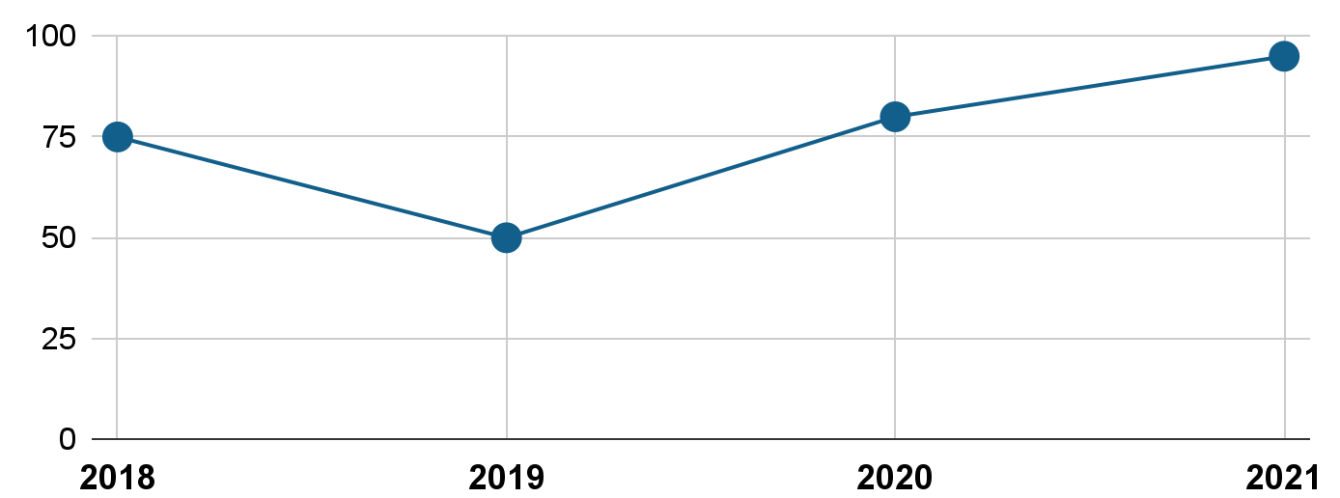
Métricas obtenidas
Resultado con 100 estudiantes que el modelo no había visto
78 %
72 %
64 %
de aciertos. Si dijera siempre "sin riesgo", acertaría 68 %.
de los estudiantes en riesgo fueron detectados: 23 de 32.
de las alertas eran correctas; hubo 13 falsas alarmas.
Lectura sencilla: el modelo ayuda a señalar a quién mirar primero, pero no es perfecto. Dejó pasar a 9 estudiantes que sí estaban en riesgo.
Al repetir la evaluación con otras muestras, los resultados cambian un poco: por eso lo vemos como una alerta inicial.

Slide 5
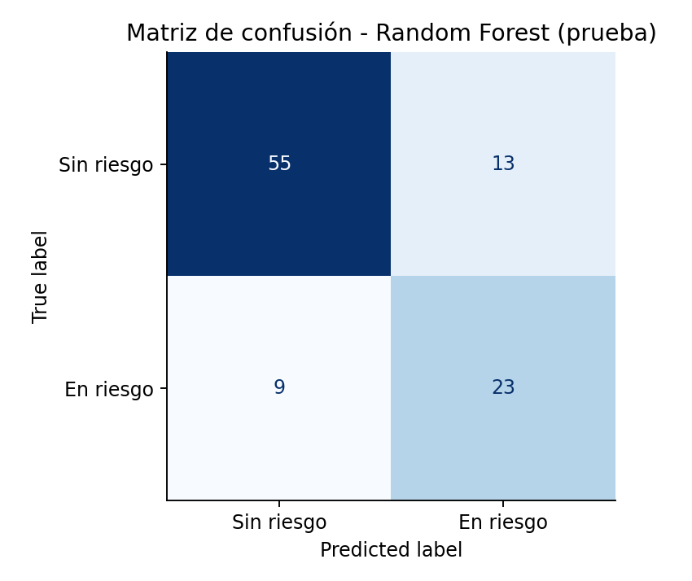
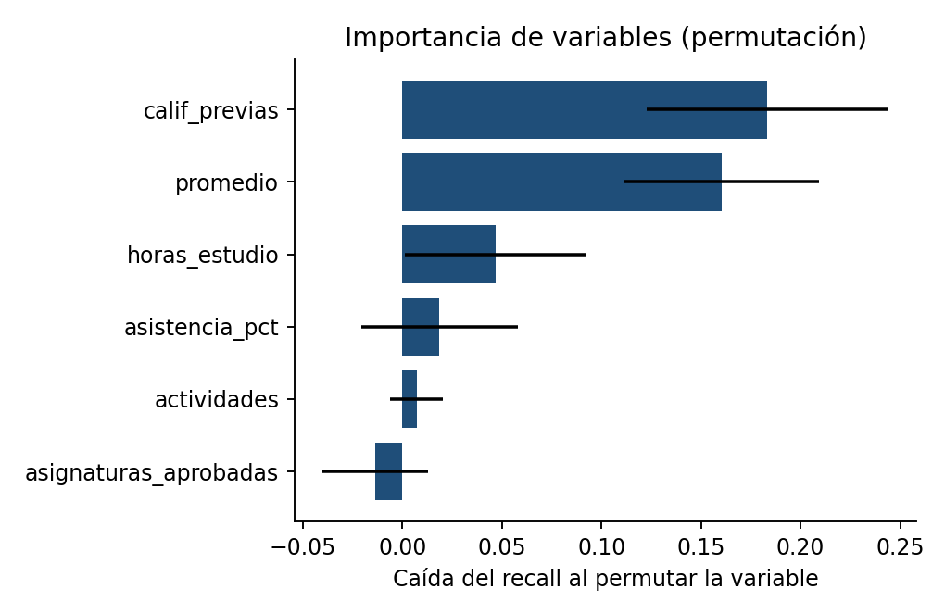
Principales visualizaciones
Dos gráficas para entender qué hace el modelo
Aciertos y errores: 55 y 23 bien clasificados; 13 falsas alarmas y 9 casos en riesgo no detectados.
Qué datos pesan más: las notas previas y el promedio; la asistencia y las actividades influyen poco.

Slide 6
Hallazgos encontrados
Las notas pesan más
Las calificaciones previas y el promedio son los datos que más ayudan a predecir el riesgo. La asistencia y las actividades pesan menos en estos datos.
Tres perfiles de estudiantes
Al agrupar a los estudiantes por parecido, aparecen tres perfiles: bajo desempeño (62 % en riesgo), intermedio (21 %) y alta dedicación (10 %).
Errores en casos dudosos
El modelo se equivoca sobre todo cuando no está seguro. Esos casos conviene revisarlos con una persona en lugar de confiar en el resultado automático.

Slide 7
Conclusiones y recomendaciones
Conclusiones
Recomendaciones
• El modelo detecta el riesgo mejor que el azar, pero se equivoca: sirve como alerta, no como decisión.
• Un modelo más complejo no fue claramente mejor que uno simple.
• Los resultados cambian según la muestra evaluada, así que no hay que sobrevalorar un solo número.
• Validar con datos reales y más estudiantes antes de usarlo.
• Usarlo para ofrecer apoyo (tutorías, seguimiento), no para sancionar.
• Que una persona revise cada caso.
• Revisar si el modelo falla más con ciertos grupos de estudiantes.

Slide 8
Consideraciones éticas
Predecir riesgo implica responsabilidad sobre las personas
Privacidad
Sesgos
Revisión humana
Transparencia
Los datos de estudiantes son sensibles: se usan con autorización y sin identificar a nadie.
Si los datos son injustos, el modelo repetirá esa injusticia con apariencia de objetividad.
Una predicción es una probabilidad, no un veredicto: nadie debe ser etiquetado solo por ella.
Hay que explicar de dónde vienen los datos, qué límites tiene el modelo y cómo se usará.

